Slide 1


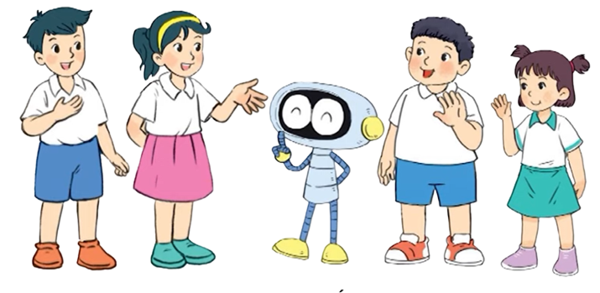
TOÁN 4

Slide 2
TRƯỜNG TIỂU HỌC QUANG TRUNG
Sách kết nối tri thức với cuộc sống – Lớp 4
Năm học 2024-2025

TOÁN
NHÂN, CHIA VỚI 10, 100, 1 000
(tiết 1)
Giáo viên: Dương Thị Quyên
Trang 14

Slide 3


Slide 4

Có tất cả bao nhiêu lá cờ nhỉ?
36 x 10
Có 10 dây cờ, mỗi dây có 36 lá cờ.
Tớ có thể nhẩm ngay được kết quả đấy!
Notes:
Kiến thức này HS cũng có học cơ bản ở lớp dưới rồi ạ (từ lớp 1 HS đã hiểu được vấn đề này)

Slide 5
a)
36 x 10 = ?
36 x 10 = 10 x 36. Nhẩm: 1 chục x 36 = 36 chục = 360.
Vậy: 36 x 10 = 360
Ngược lại, từ 36 x 10 = 360
Ta có: 360 : 10 = 36

Slide 6
b)
36 x 100 = ?
36 x 100 = 36 x (10 x 10) = (36 x 10) x 10 = 360 x 10 = 3 600.
Ngược lại, 3 600 : 100 = 36
Tương tự, ta có:
36 x 1 000 = 36 000;
36 000 : 1 000 = 36

Slide 7

Bạn có nhận xét gì khi thực hiện nhân, chia với 10, 100, 1 000?

Slide 8
Nhận xét:
Khi nhân một số tự nhiên với 10, 100, 1 000,… ta viết thêm một, hai, ba,… chữ số 0 vào bên phải số đó.
Khi chia số tròn chục, tròn trăm, tròn nghìn,… cho 10, 100, 1 000,… ta bỏ bớt đi một, hai, ba,… số 0 ở bên phải số đó.
Notes:
GV yêu cầu HS lấy thêm ví dụ

Slide 9


Slide 10
1. Tính nhẩm.
14 x 10 = 140
1 348 x 100 = 134 800
?
?
18 390 : 10 = 1 839
328 000 : 100 = 3 280
?
?
5 629 x 1 000 = 5 629 000
?
378 000 : 1 000 = 378
?

Slide 11

2. Rô-bốt chạy 10 vòng quanh sân vận động. Biết mỗi vòng quanh sân dài 375 m. Hỏi Rô-bốt đã chạy bao nhiêu mét?
2. Rô-bốt chạy 10 vòng quanh sân vận động. Biết mỗi vòng quanh sân dài 375 m. Hỏi Rô-bốt đã chạy bao nhiêu mét?

Slide 12
2. Rô-bốt chạy 10 vòng quanh sân vận động. Biết mỗi vòng quanh sân dài 375 m. Hỏi Rô-bốt đã chạy bao nhiêu mét?
Bài giải
Rô-bốt đã chạy số mét là:
375 × 10 = 3 750 (m)
Đáp số: 3 750 m

Slide 13
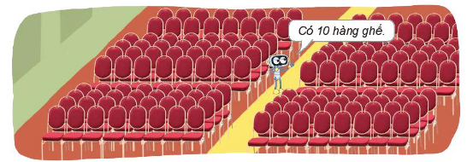
3. Quan sát tranh rồi trả lời câu hỏi.
Trong hội trường, các hàng ghế được xếp đều nhau ở hai bên lối đi. Biết mỗi hàng ghế ở hai bên lối đi đều có 8 chỗ ngồi. Hỏi hội trường có tất cả bao nhiêu chỗ ngồi?
Trong hội trường, các hàng ghế được xếp đều nhau ở hai bên lối đi. Biết mỗi hàng ghế ở hai bên lối đi đều có 8 chỗ ngồi. Hỏi hội trường có tất cả bao nhiêu chỗ ngồi?

Slide 14
Bài giải
Hội trường có tất cả số chỗ ngồi là:
8 × 2 × 10 = 160 (chỗ)
Đáp số: 160 chỗ ngồi.
Notes:
Bài này có nhiều cách giải nhé

Slide 15


